Slide 1
App para processo industrial de tanques.
by: Alberto Magno & Bruno Bitencourt

Slide 2
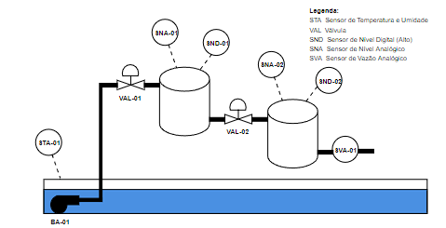
Processo industrial de tanques
Fluxograma processo industrial de tanques:
Esp 32
Protocolo MQTT
Bomba de água
Válvulas atuadoras
Sistema de alertas
Sensor nível de água
Sensor de temperatura
Sensor de vazão

Slide 3



App Móvel Supervisório
App móvel multiplataforma
Android
IoS
Windows desktop
TISM App
Tank Industrial Supervisory Mobile Application

Slide 4
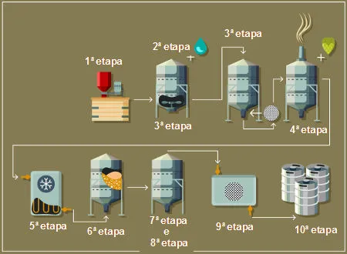
Público Alvo
Processo de produção da cerveja:
Indústrias que possuem processos com fluidos
Administrador, Operador e Visualizador

Slide 5
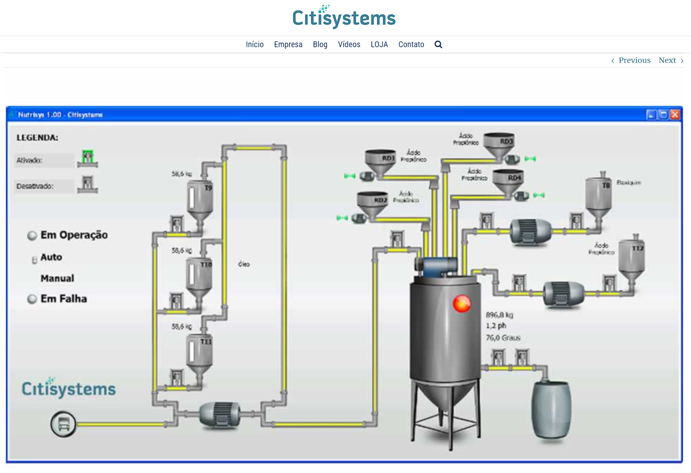
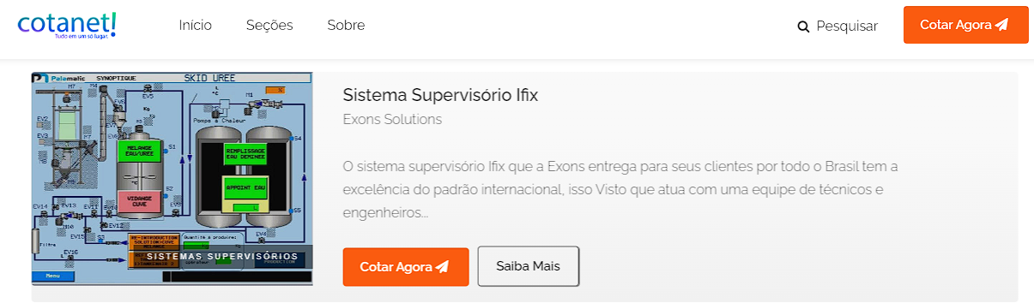
Principais funcionalidades
Exemplos de sistemas supervisórios no mercado:
Dashboard em tempo real
Supervisão de processo
Controle de atuadores
Mensageria de alertas
Diferentes perfis

Slide 6
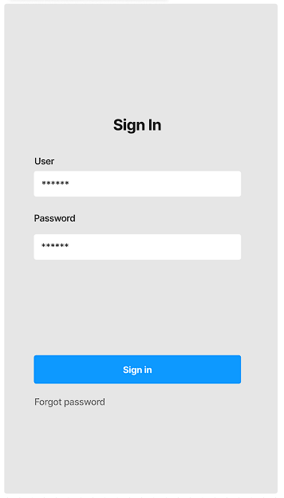
Rascunho das telas do App
Login

Slide 7
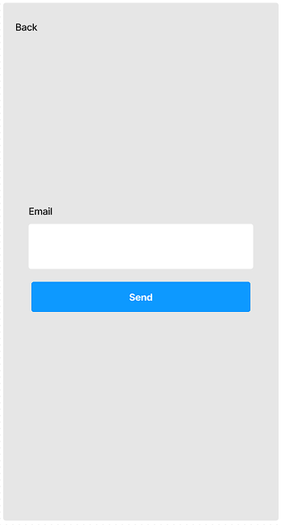
Rascunho das telas do App
Forgot password

Slide 8
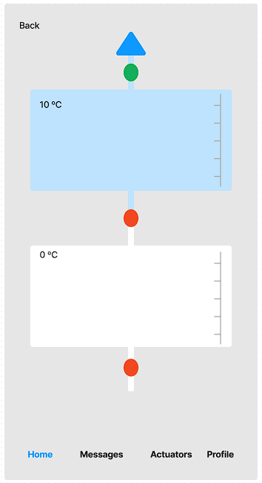
Rascunho das telas do App
Home / Dashboard

Slide 9
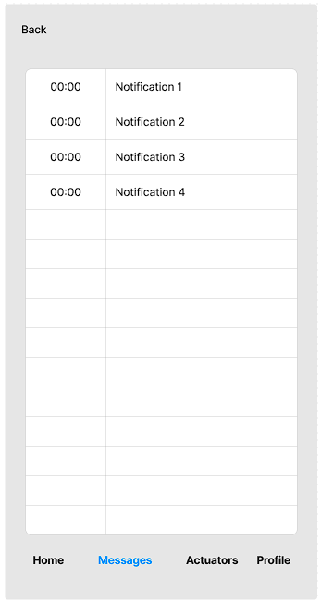
Rascunho das telas do App
Messages

Slide 10
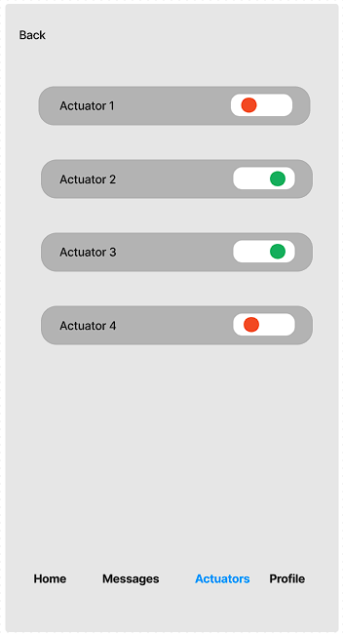
Rascunho das telas do App
Actuators

Slide 11
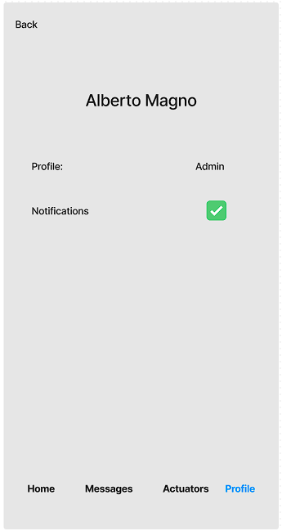
Rascunho das telas do App
Profile

Slide 12
Referências
Fluxograma processo industrial de tanques:
Autoria própria
Processo de produção da cerveja:
https://brasilescola.uol.com.br/quimica/processo-producao-cerveja.htm#
Exemplos de sistemas supervisórios no mercado:
https://www.citisystems.com.br/portfolio-items/supervisorio-dosagem-qualimix/?portfolioCats=169
https://www.cotanet.com.br/sistemas-supervisorios/sistema-supervisorio-intouch
Rascunho das telas:
Autoria própria
https://www.figma.com/file/zrIn77v7gB4HVukDXSCYsO/Rascunho-das-telas-do-App?type=whiteboard&node-id=0%3A1&t=QNDidRyqMgwc5aFR-1

Slide 13
OBRIGADO !
by: Alberto Magno & Bruno Bitencourt

